Slide 2
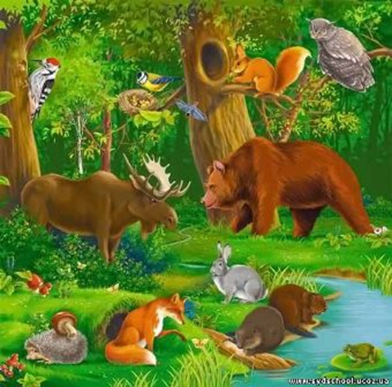
Мета уроку:
Удосконалити знання учнів про ліс і
користь від нього;
Довести необхідність збереження лісу;
Розвивати естетичне сприйняття
навколишнього
середовища, мислення спостережливість;
Виховувати любов
до природи

Slide 3
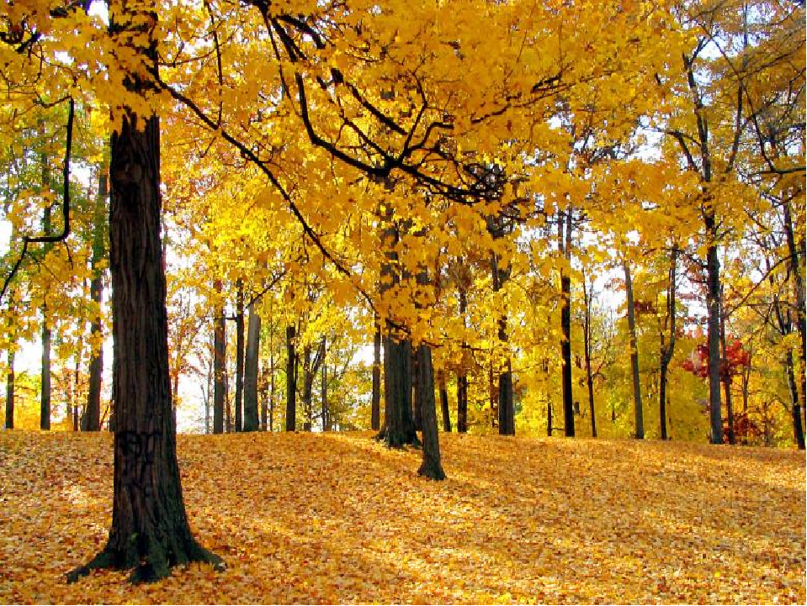
ЛІС ЧУДОВИЙ
ВОСЕНИ !

Slide 4
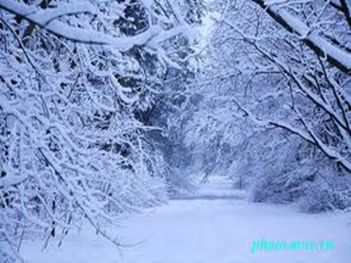
ЛІС ЧУДОВИЙ ВЗИМКУ!

Slide 5
ЛІС ЧУДОВИЙ
НАВЕСНІ!

Slide 6
ЛІС ЧУДОВИЙ
ВЛІТКУ!

Slide 7
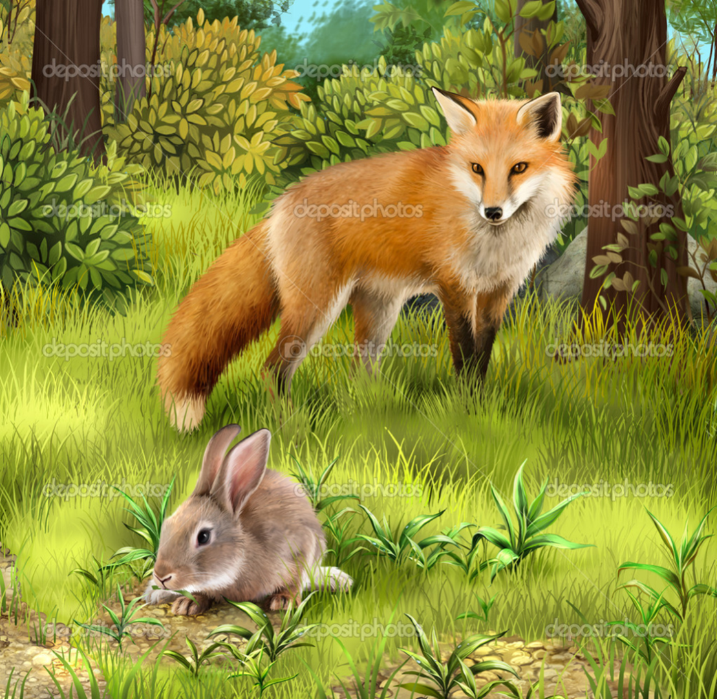
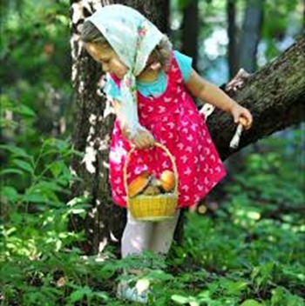
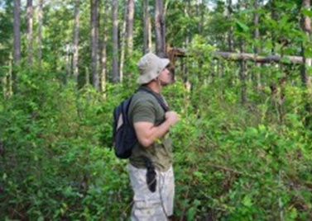

Slide 8
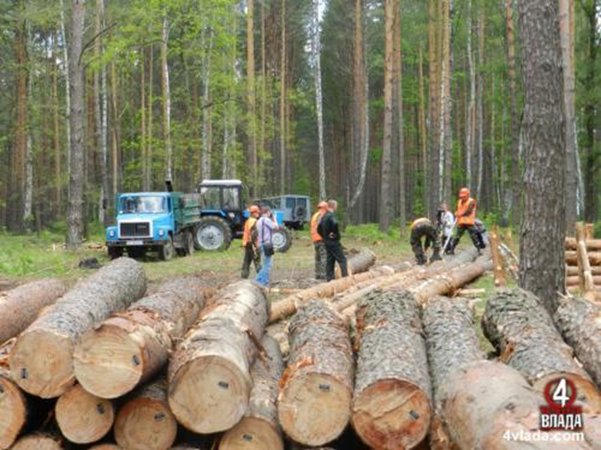
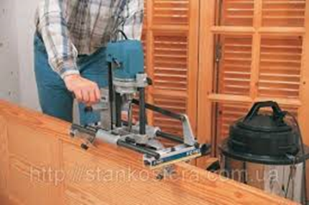
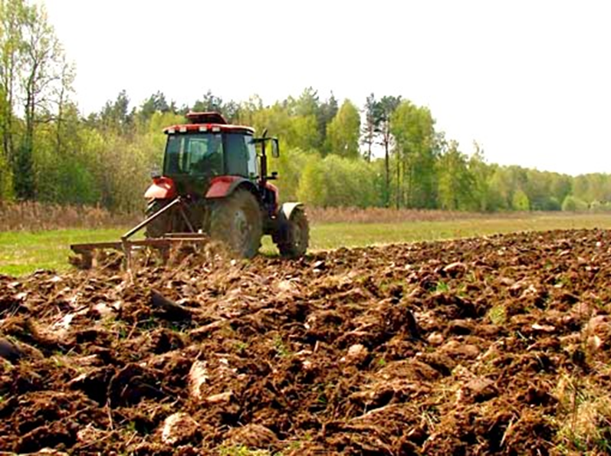

Slide 9
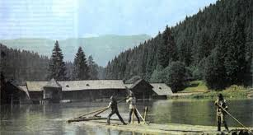
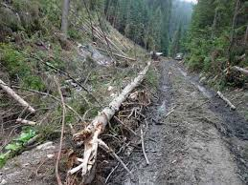
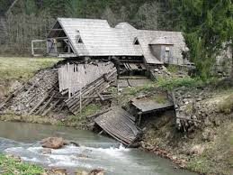
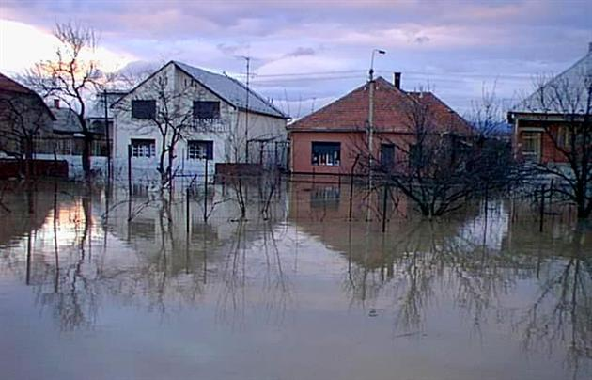
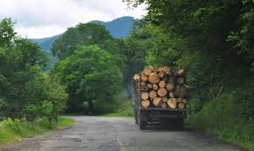

Slide 10
Фізкультхвилинка

Slide 11
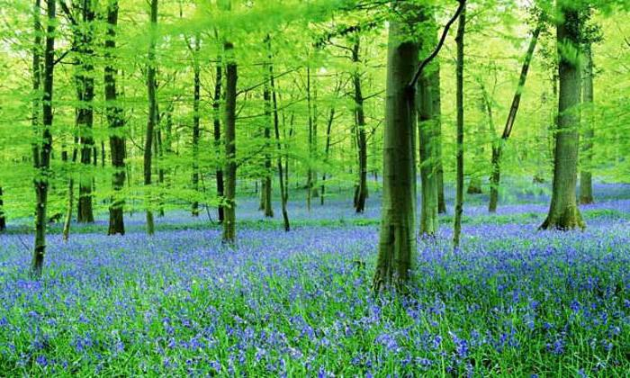
Мультфільм від Лісовичка

Slide 12
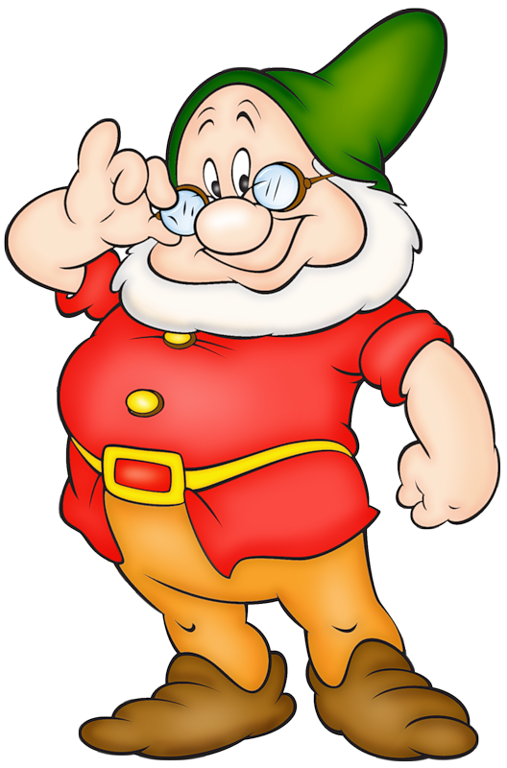

Slide 13
РОБОТА В ПАРАХ
1.Скільки загинуло б рослин,
якщо кожен з учнів нашого класу
зірвав би всього по 10 квітів?
2.Якщо ви пішли в похід,
що потрібно зробити після того,
як відпочили в лісі і збираєтесь додому?

Slide 14
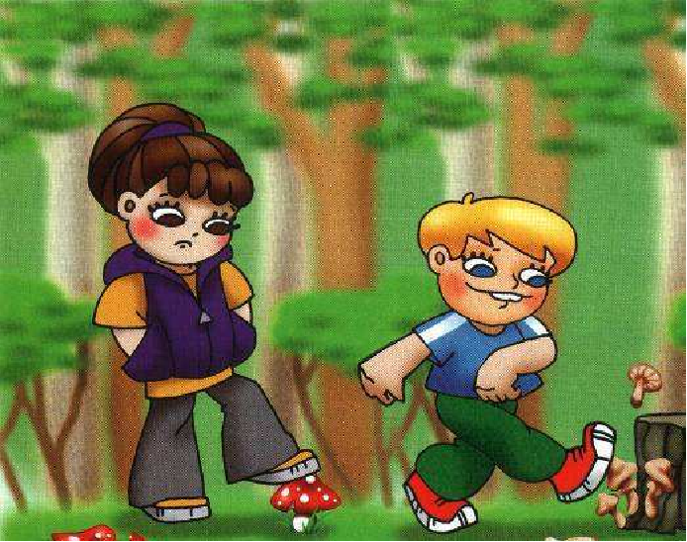
Гра “Можна – ні”

Slide 15
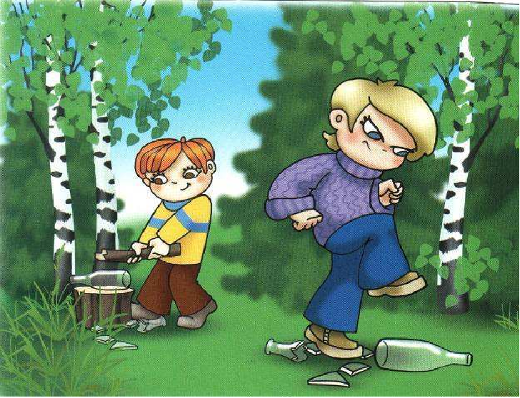
Гра “Можна – ні”

Slide 16
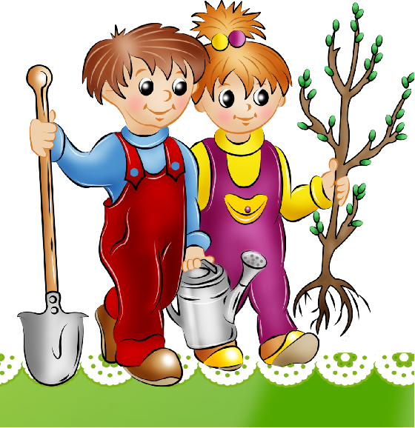
Гра “Можна – ні”

Slide 17
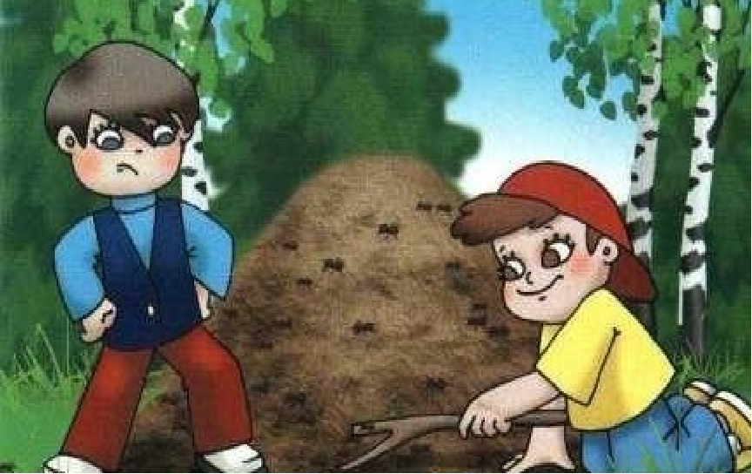
Гра “Можна – ні”

Slide 18
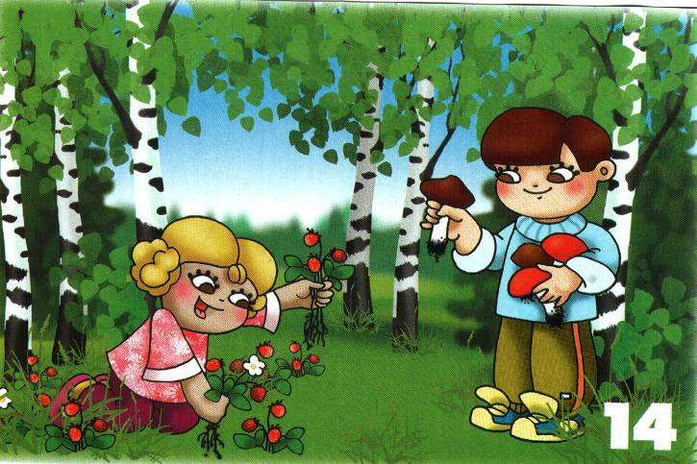
Гра “Можна – ні”

Slide 19
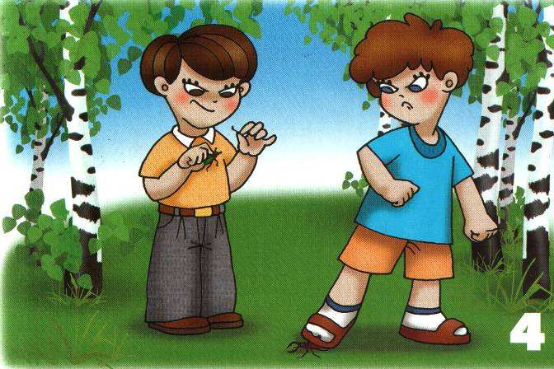
Гра “Можна – ні”

Slide 20
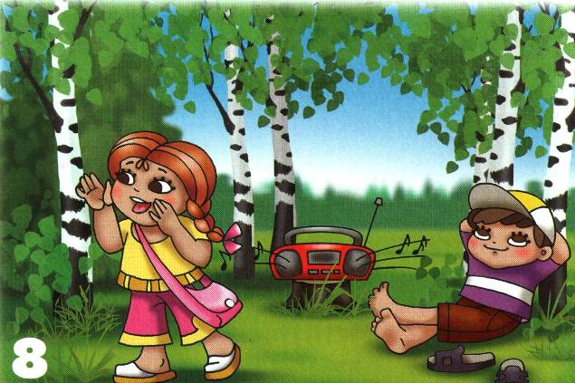
Гра “Можна – ні”

Slide 21
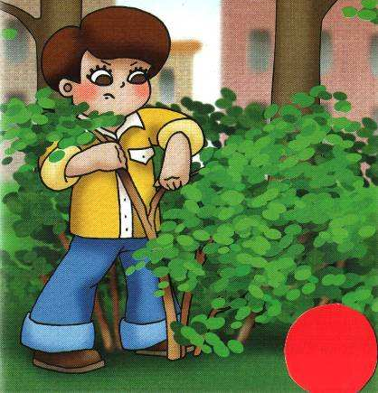
Гра “Можна – ні”

Slide 22
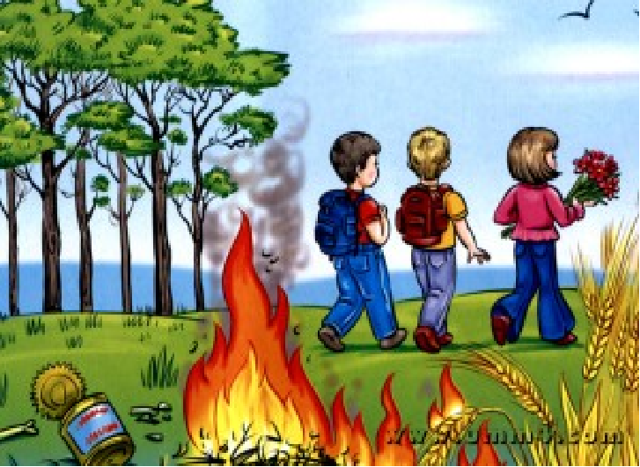
Гра “Знайди помилки”

Slide 23
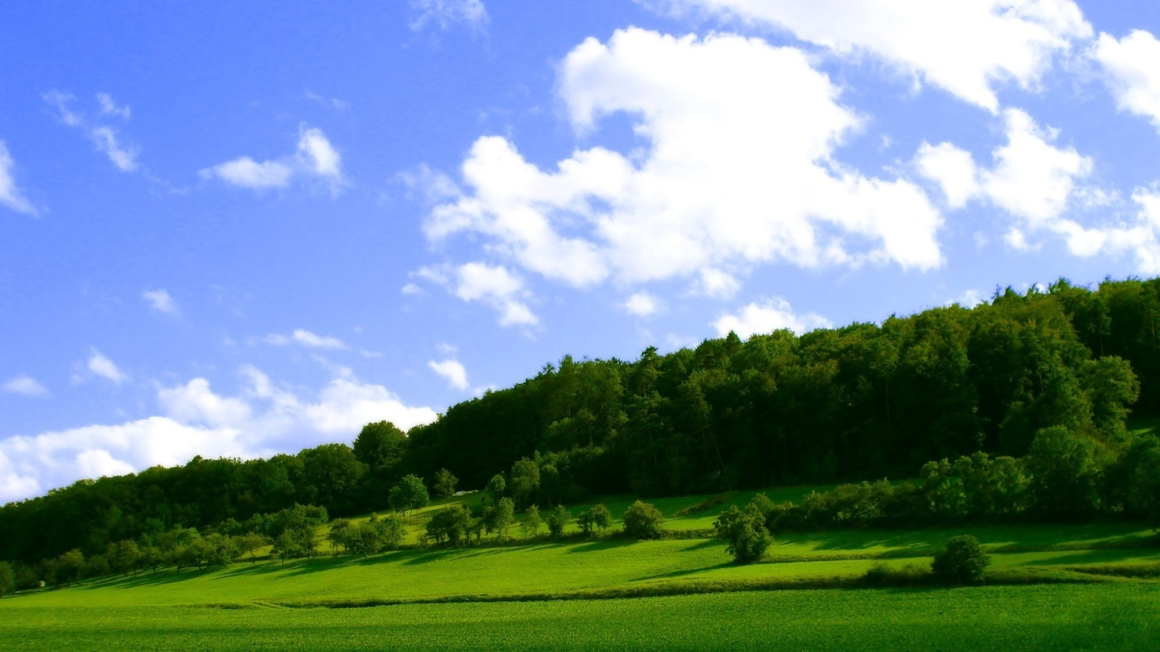
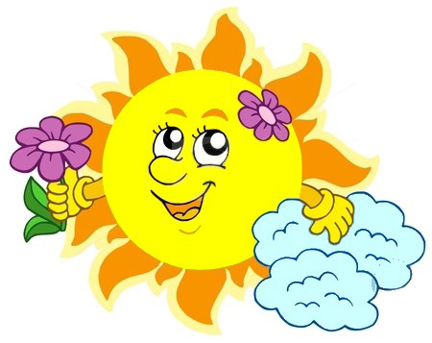
Молодці!

